Slide 1
Äquivalenzumformungen
Gleichungen
ohne Wert-veränderung

Slide 2
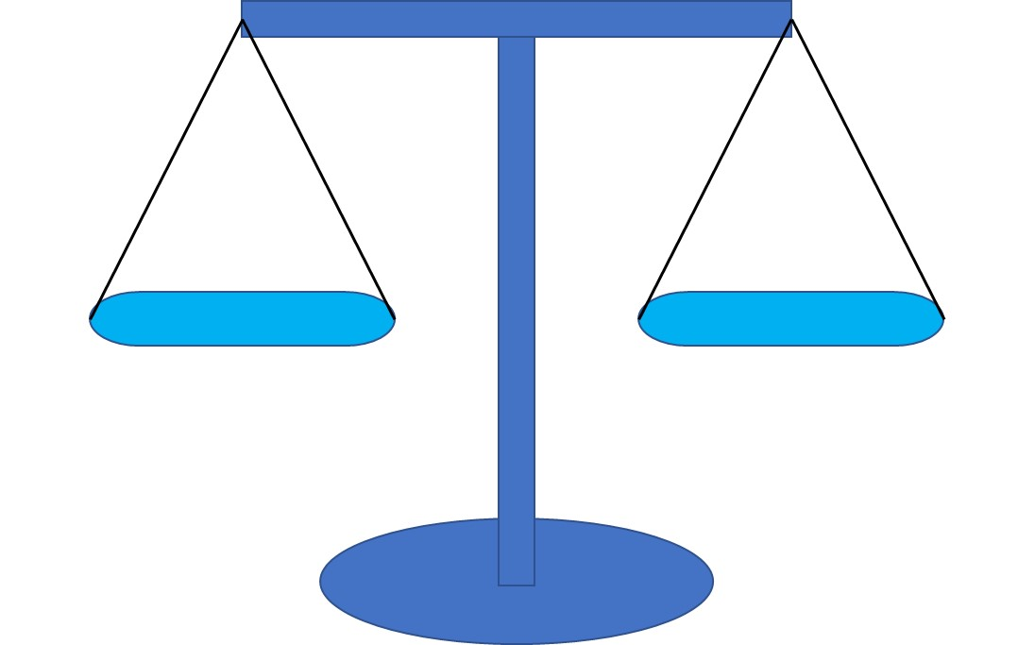
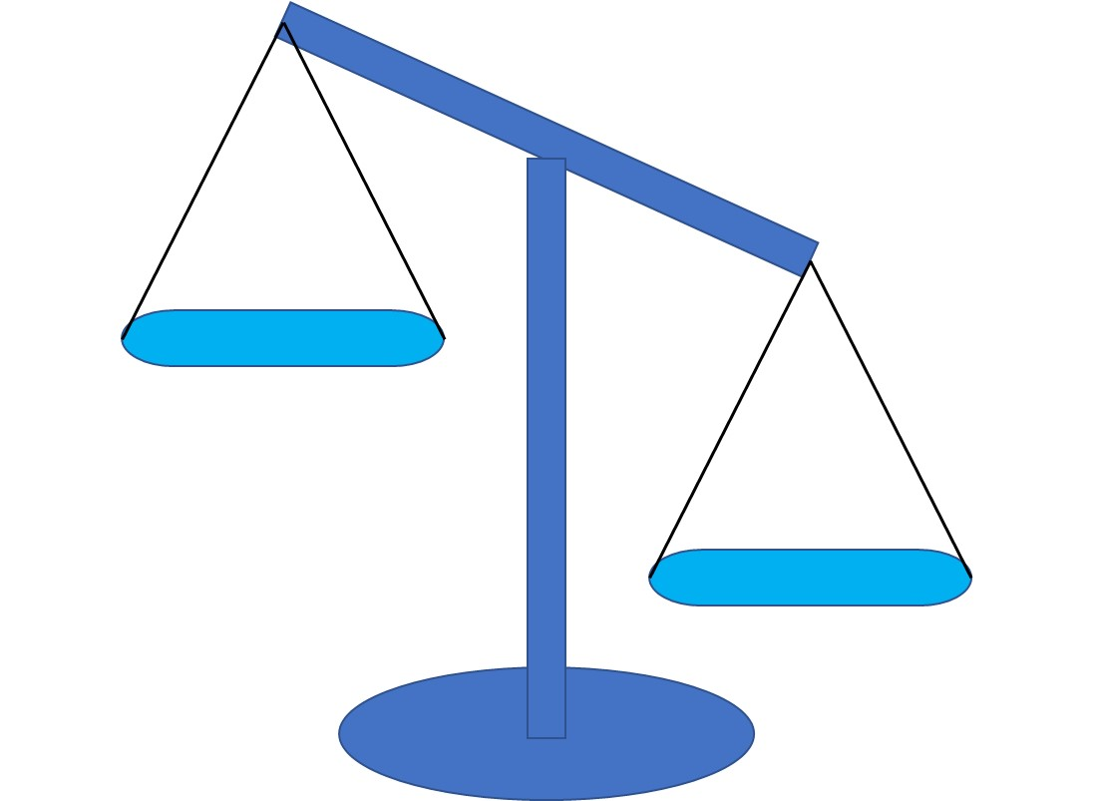
ZIEL x = …
Allgemeine Vorstellung
$$x+5=9$$
1. Schritt
2. Schritt
3. Schritt
Umkehroperation
$$x$$
$$x+5$$
$$=$$
$$9$$
$$=$$
$$x$$
$$=$$
$$4$$
$$9$$
-5
-5
-5

Slide 3
Umkehroperation
$$+5$$
$$−5$$
$$∙5$$
$$:5$$
Äquivalenzumformung
„Führe Termumformung auf beiden Seiten des Gleichheitszeichens durch.“
$$x+5=9 | −5$$
$$⇔x+5−5=9 −5$$
$$⇔x =4$$

Slide 4
Lösungsmengen
Gleichung
Probe
Lösungsmenge
…mit Hilfe von Äquivalenzumformungen die Lösung/en für Variable/n bestimmen
Einsetzen der gefundenen Lösung/en in die Original-Gleichung/en
Überprüfung der Richtigkeit des „= - Zeichens“

Slide 5
Beispiel
„6“ für „x“ einsetzen
$$2∙x−5=7$$
$$|+5$$
PROBE
$$⇔2∙x−5+5=7+5$$
$$2∙(6)−5=7$$
$$⇔2∙x =12$$
$| :$2
$$⇔ 12−5=7$$
$$⇔\frac{2∙x}{2} = \frac{12}{2}$$
$$⇔ 7=7$$
$$⇔ x = 6$$
Lösungsmenge
$→ 𝕃= \left\{6\right\}$

